Slide 1


Slide 2


การประกอบอาหารตะวันตก
Shrimp Scampi instant noodles
คุณเชฏฐ์ภูชิชย์ เถกิงศักดิ์ (เชฟฮูโต๋)
[177] บันทึกวิดีโอวันที่ 28/06/64

Slide 3
อุปกรณ์การทำ Shrimp Scampi instant noodles
เตาไฟฟ้า
เครื่องชั่งดิจิตอล + ถ้วยตวง ช้อนตวง
หม้อ + ทัพพี
ตะแกรง + ถาดรองอบ
กระทะ + ตะหลิว
ที่นวดแป้ง
มีด + เขียง
กระชอน
ชามผสม + ไม้พาย
ที่คีบอาหาร
ช้อนขนาดต่างๆ
ฟิล์มถนอมอาหาร
วัตถุดิบ
เครื่องปั่นมือถือ
แป้นพิมพ์ครองแครง

Slide 4


อุปกรณ์การทำ Shrimp Scampi instant noodles
เตาไฟฟ้า
อุปกรณ์

Slide 5



อุปกรณ์การทำ Shrimp Scampi instant noodles
หม้อ + ทัพพี
อุปกรณ์

Slide 6


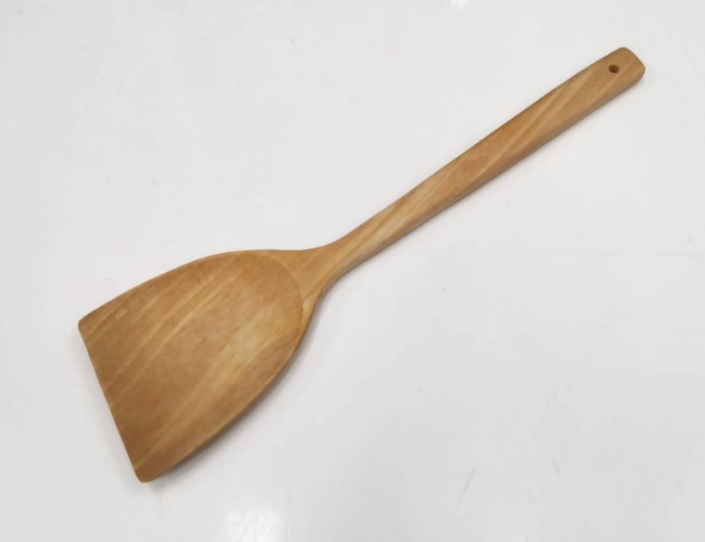
อุปกรณ์การทำ Shrimp Scampi instant noodles
กระทะ + ตะหลิว
อุปกรณ์

Slide 7


อุปกรณ์การทำ Shrimp Scampi instant noodles
มีด + เขียง
อุปกรณ์

Slide 8


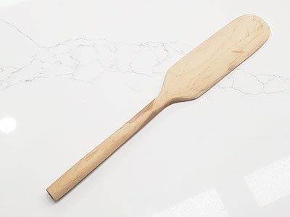
อุปกรณ์การทำ Shrimp Scampi instant noodles
ชามผสม + ไม้พาย
อุปกรณ์

Slide 9

อุปกรณ์การทำ Shrimp Scampi instant noodles
ช้อนขนาดต่างๆ
อุปกรณ์

Slide 10
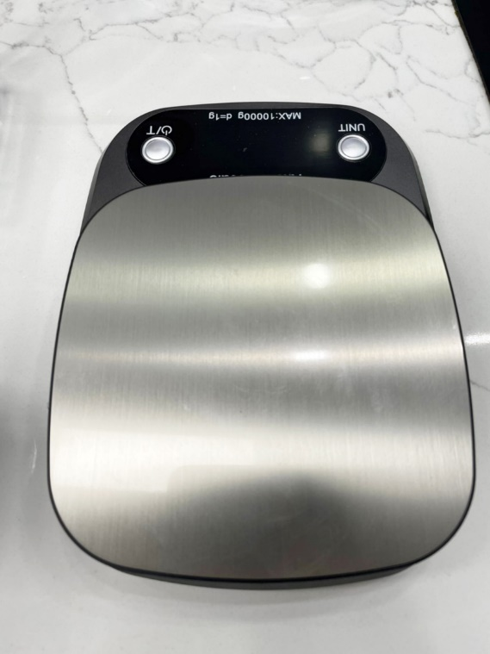
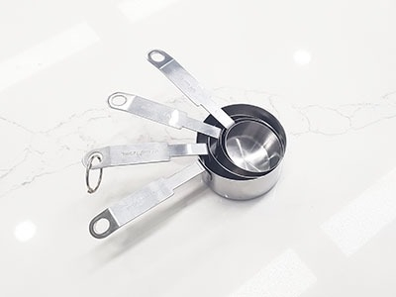
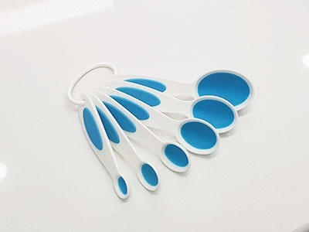
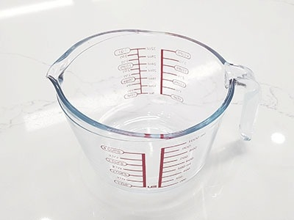
อุปกรณ์การทำ Shrimp Scampi instant noodles
เครื่องชั่งดิจิตอล
ถ้วยตวง + ช้อนตวง
อุปกรณ์

Slide 11
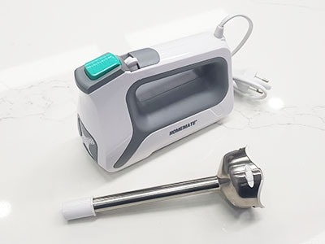
อุปกรณ์การทำ Shrimp Scampi instant noodles
เครื่องปั่นมือถือ
อุปกรณ์

Slide 12
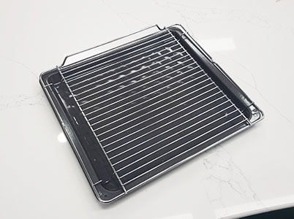
อุปกรณ์การทำ Shrimp Scampi instant noodles
ตะแกรง+ถาดรอง
อุปกรณ์

Slide 13
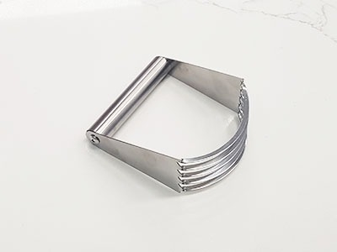
อุปกรณ์การทำ Shrimp Scampi instant noodles
ที่นวดแป้ง
อุปกรณ์

Slide 14
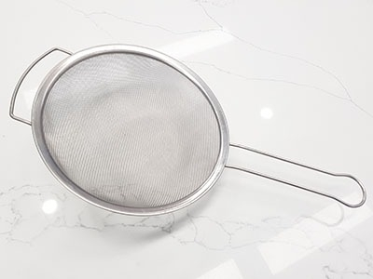
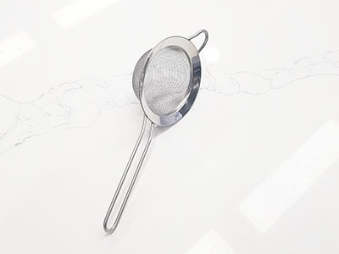
อุปกรณ์การทำ Shrimp Scampi instant noodles
กระชอน
อุปกรณ์

Slide 15

อุปกรณ์การทำ Shrimp Scampi instant noodles
ที่คีบอาหาร
อุปกรณ์

Slide 16
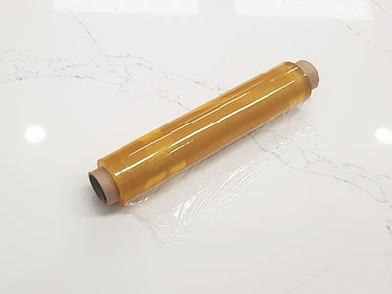
อุปกรณ์การทำ Shrimp Scampi instant noodles
ฟิล์มถนอมอาหาร
อุปกรณ์

Slide 17
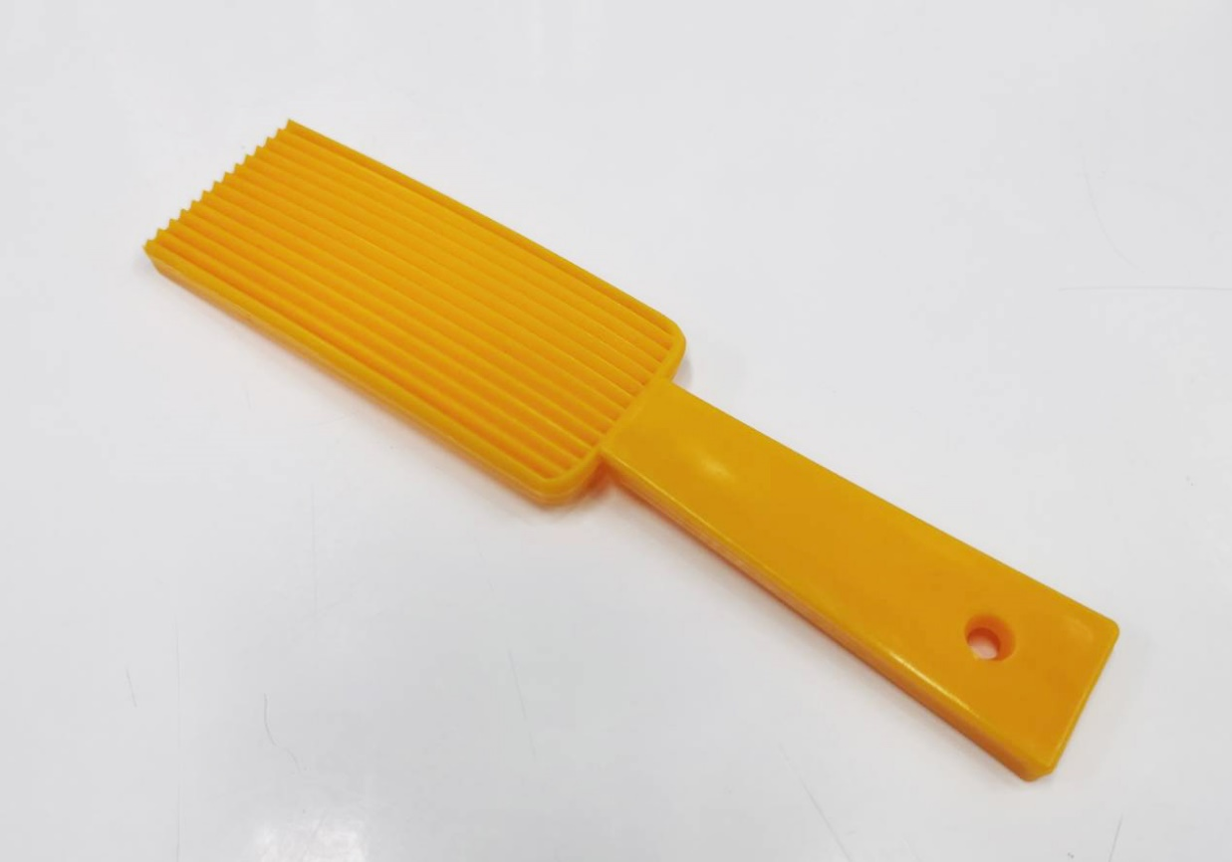
อุปกรณ์การทำ Shrimp Scampi instant noodles
แป้นพิมพ์ครองแครง
อุปกรณ์

Slide 18
วัตถุดิบการทำ Shrimp Scampi instant noodles
กุ้งกุลา 300 กรัม
พาร์สลีย์
น้ำมันมะกอก 2-4 ช้อนโต๊ะ
เลมอน 1 ผล
เนยจืด 1/8 ถ้วย
ส่วนผสม : Instant Noodles
กระเทียม 9 กลีบ
บะหมี่กึ่งสำเร็จรูป 2 ซอง
พริกแห้ง 5 เม็ด
บีทรูทต้มสุก
ไวน์ขาว 1/3 ถ้วย
แป้งสาลี 100 กรัม
ดอกเกลือ 1 ช้อนชา
เนยจืด 50 กรัม
พริกไทยดำ
วิธีทำ
ไข่ไก่

Slide 19
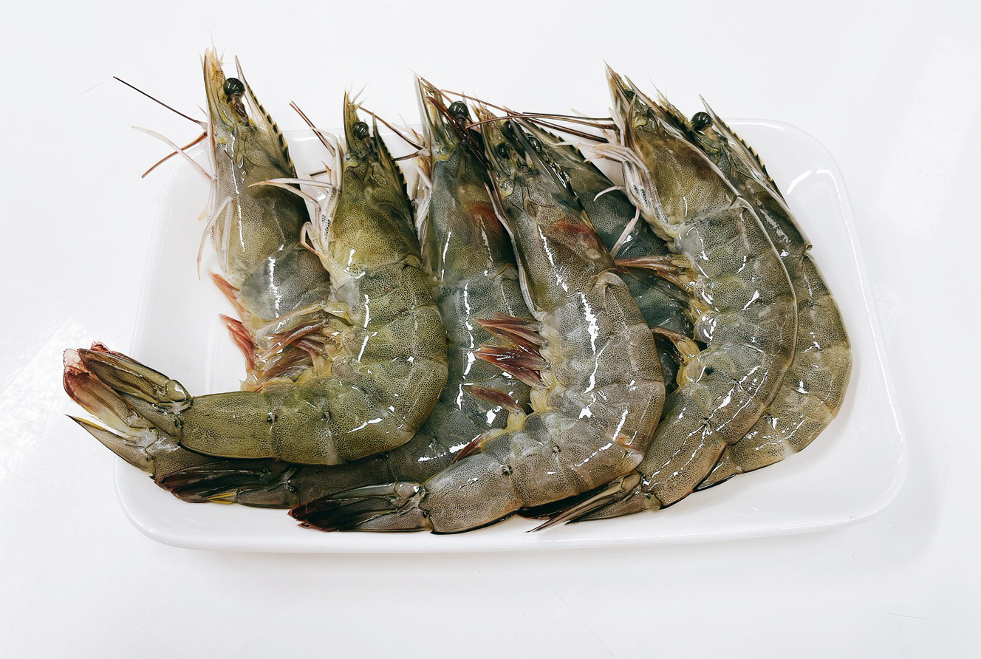

วัตถุดิบการทำ Shrimp Scampi instant noodles
กุ้งกุลา
วัตถุดิบ

Slide 20
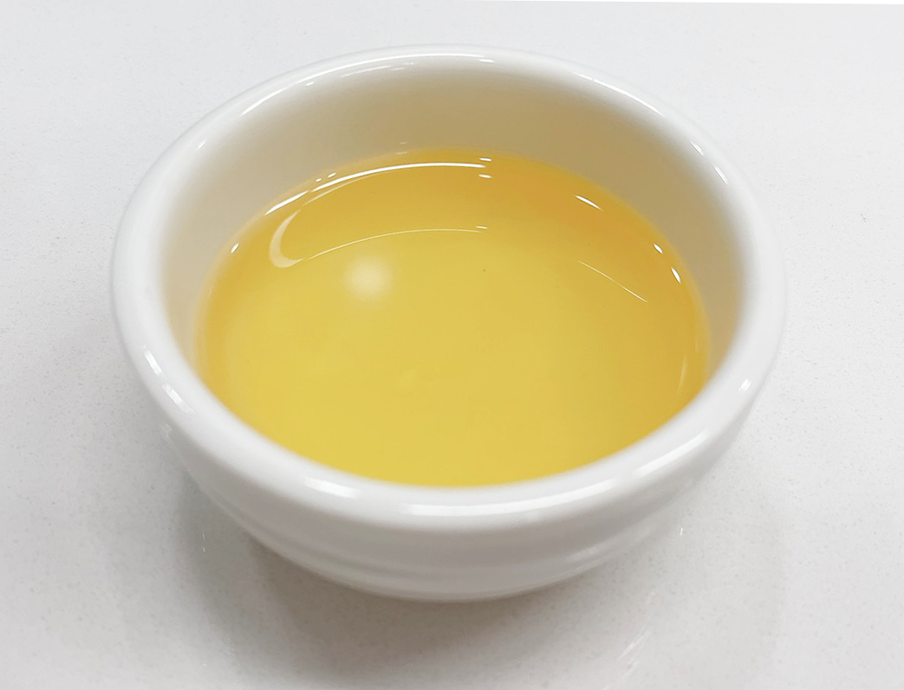
วัตถุดิบการทำ Shrimp Scampi instant noodles
น้ำมันมะกอก
วัตถุดิบ

Slide 21
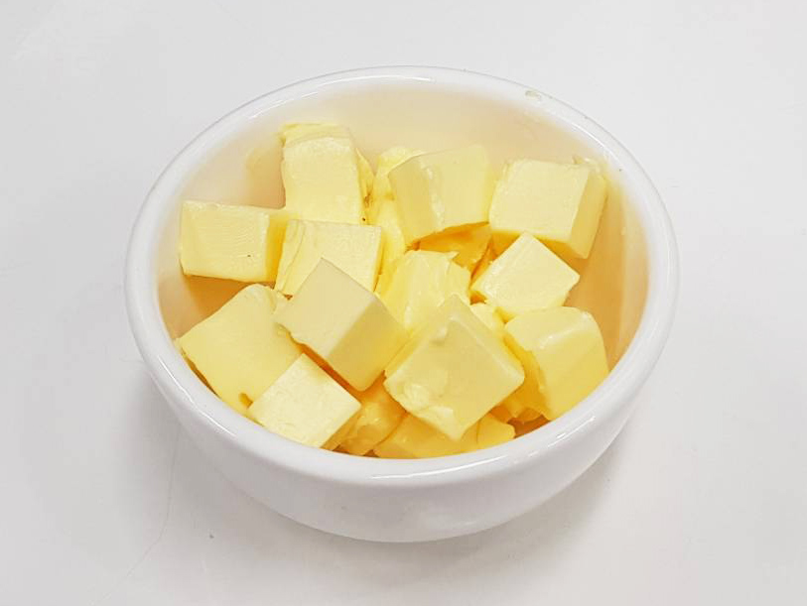
วัตถุดิบการทำ Shrimp Scampi instant noodles
เนย
วัตถุดิบ

Slide 22
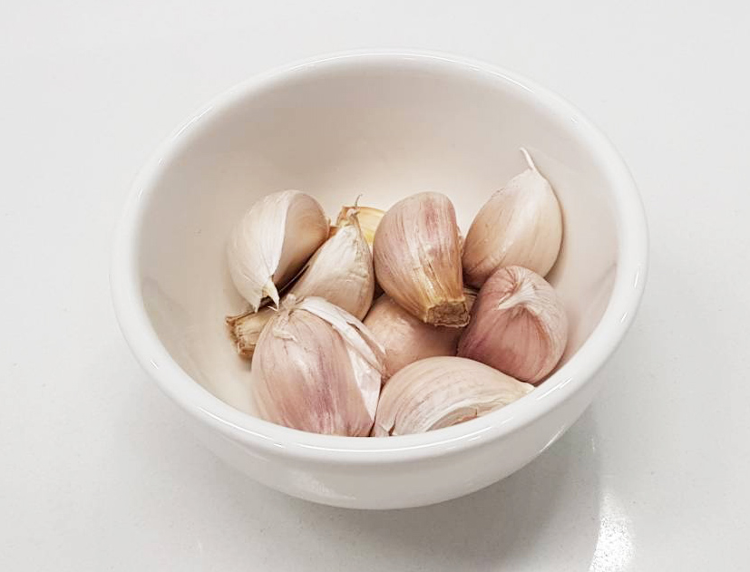
วัตถุดิบการทำ Shrimp Scampi instant noodles
กระเทียม
วัตถุดิบ

Slide 23
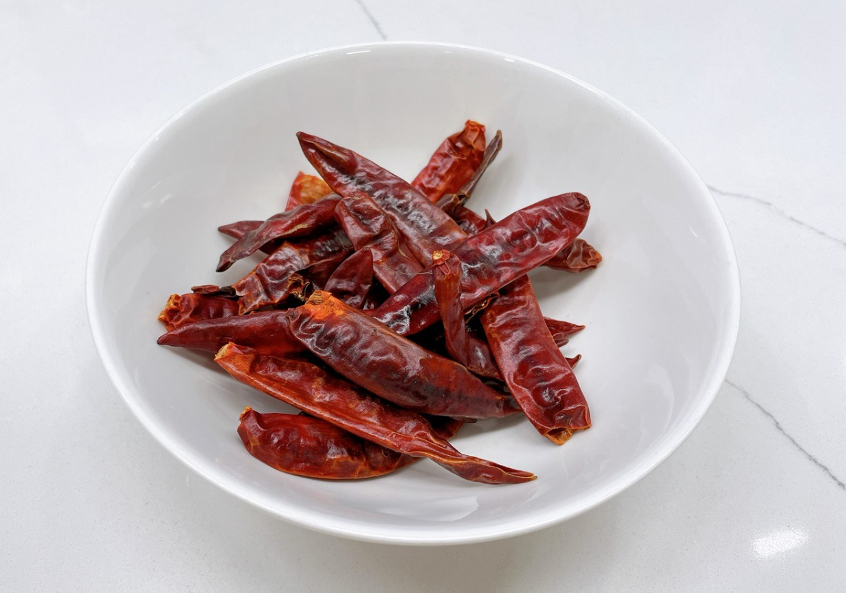
วัตถุดิบการทำ Shrimp Scampi instant noodles
พริกแห้ง
วัตถุดิบ

Slide 24
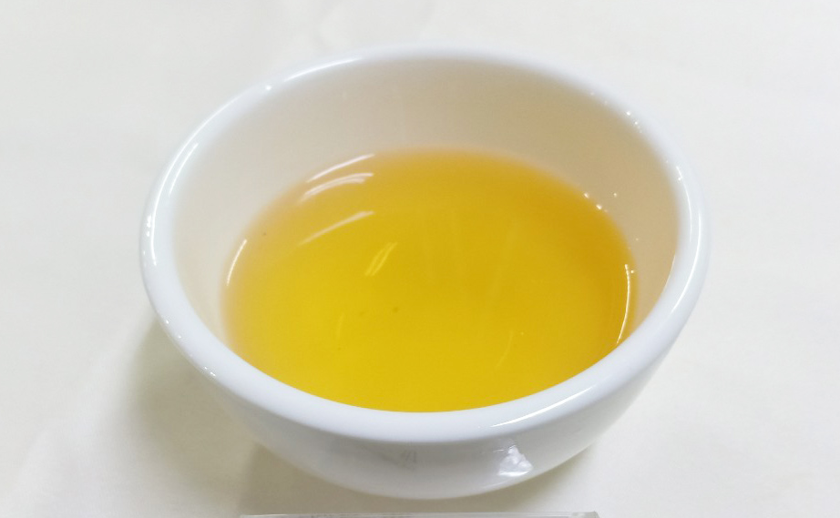
วัตถุดิบการทำ Shrimp Scampi instant noodles
ไวน์ขาว
วัตถุดิบ

Slide 25
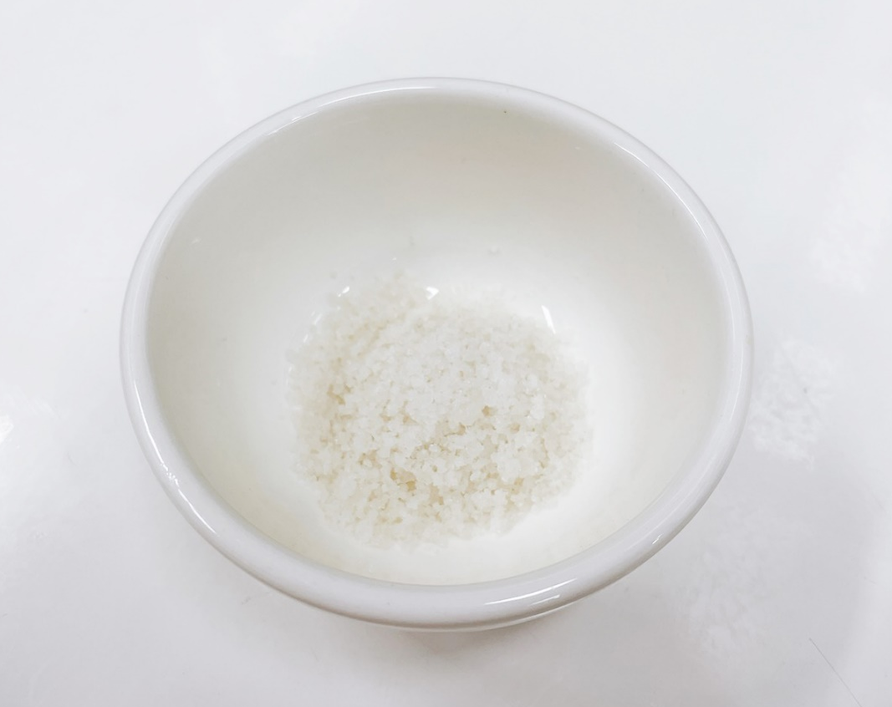
วัตถุดิบการทำ Shrimp Scampi instant noodles
ดอกเกลือ
วัตถุดิบ

Slide 26
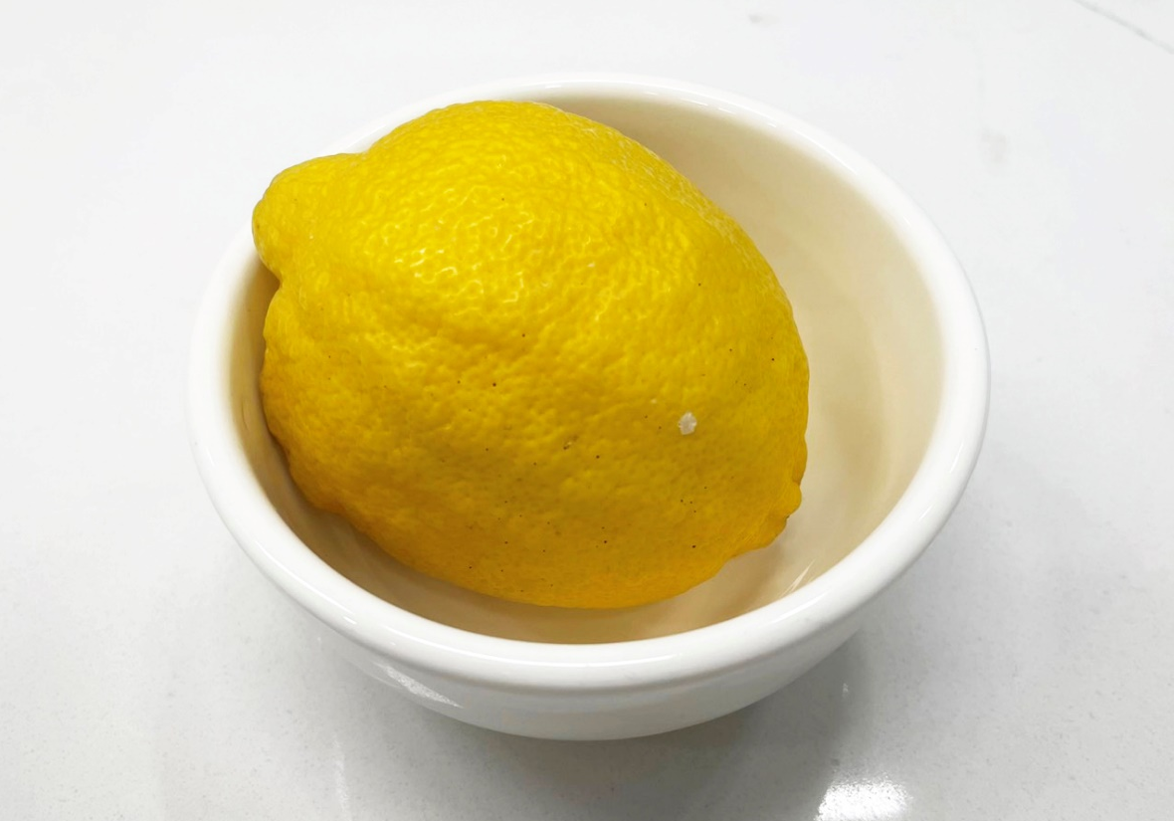
วัตถุดิบการทำ Shrimp Scampi instant noodles
เลมอน
วัตถุดิบ

Slide 27
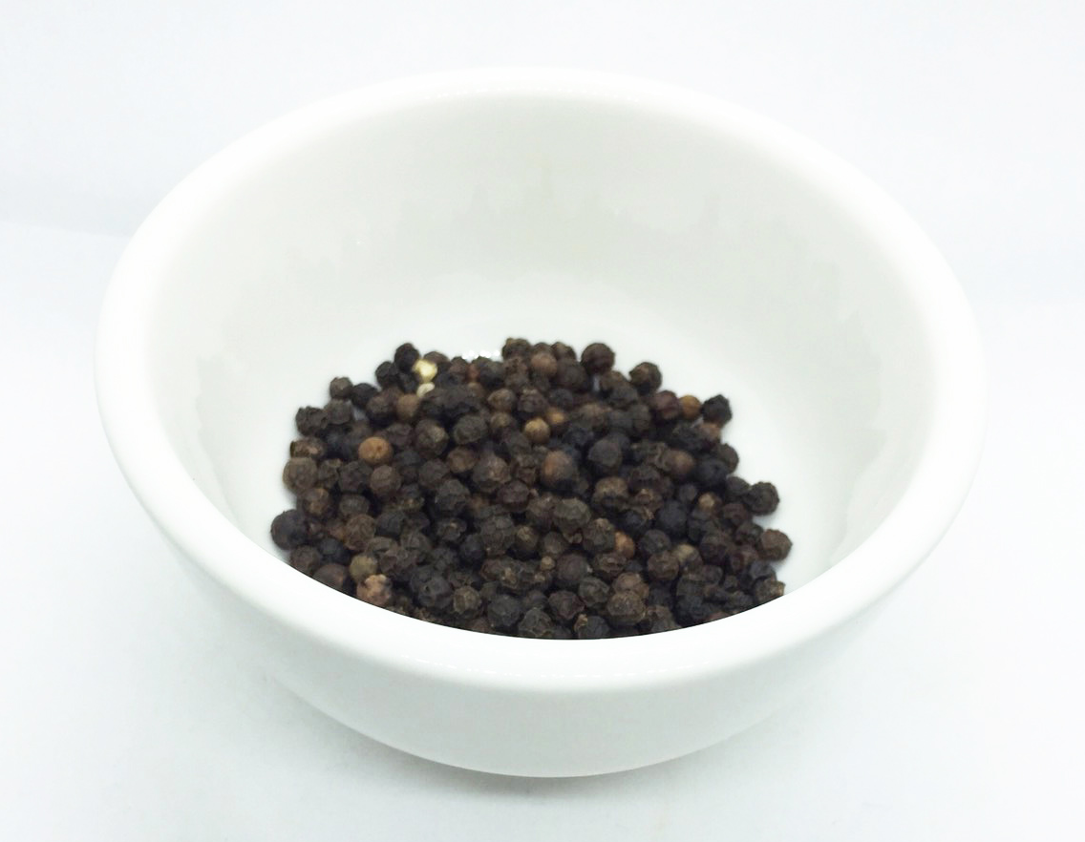
วัตถุดิบการทำ Shrimp Scampi instant noodles
พริกไทยดำ
วัตถุดิบ

Slide 28
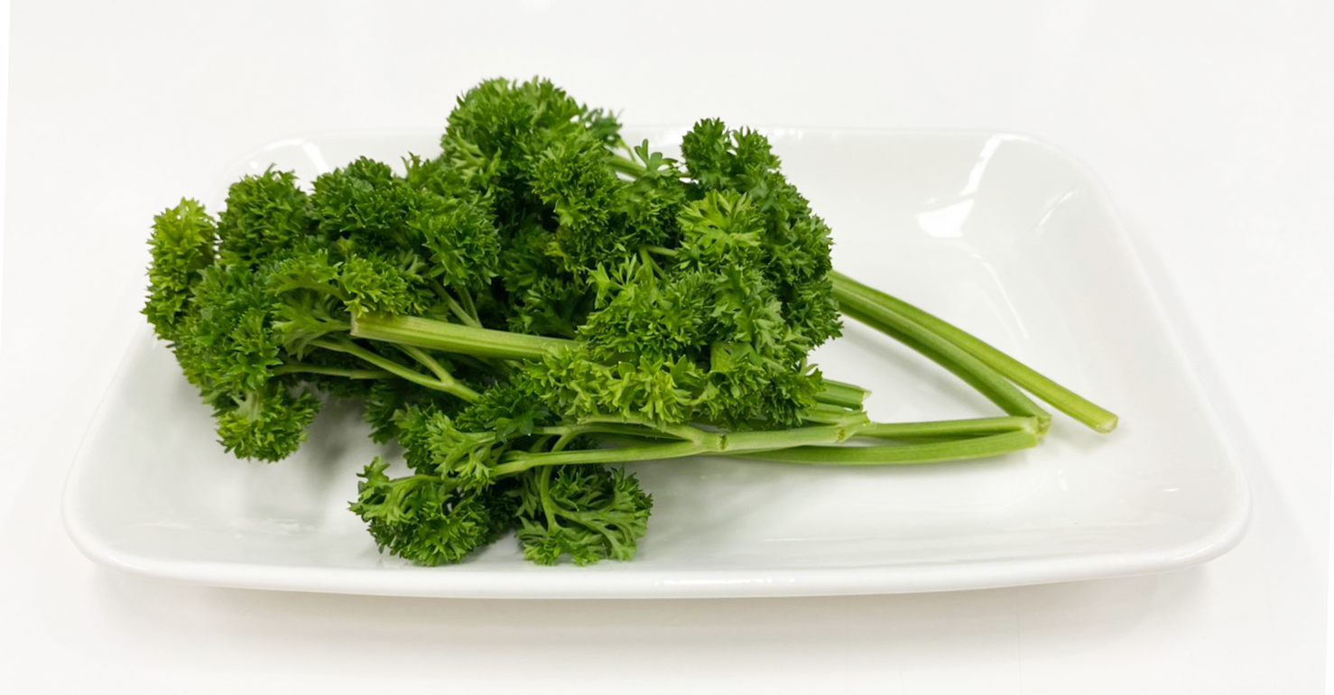
วัตถุดิบการทำ Shrimp Scampi instant noodles
พาร์สลีย์
วัตถุดิบ

Slide 29
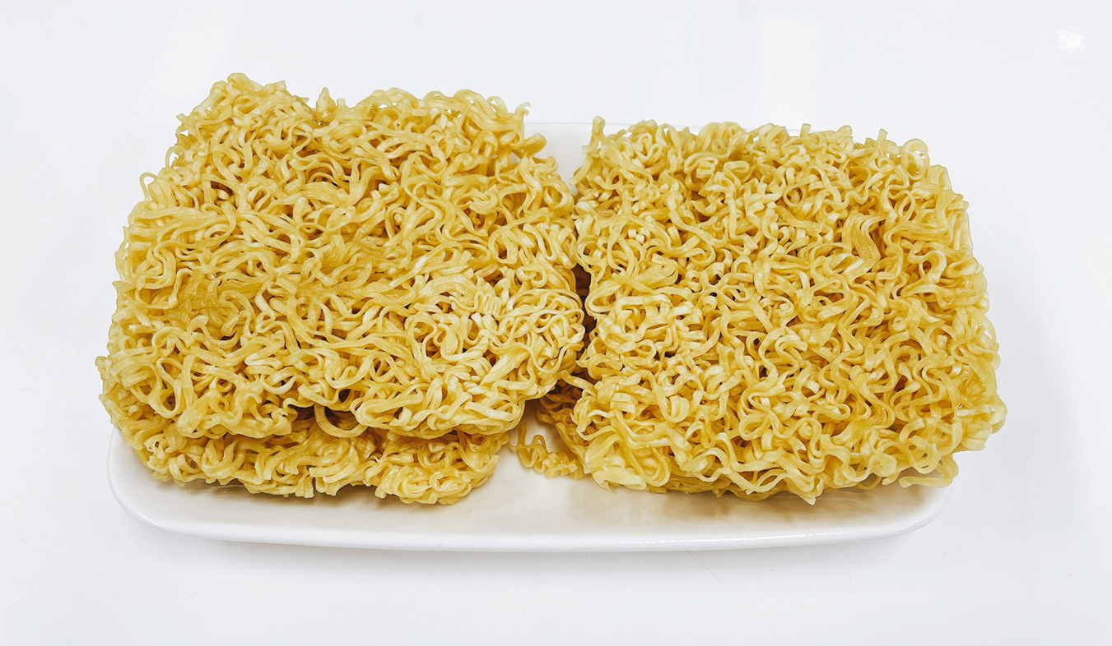
วัตถุดิบการทำ Shrimp Scampi instant noodles
บะหมี่กึ่งสำเร็จรูป
วัตถุดิบ

Slide 30
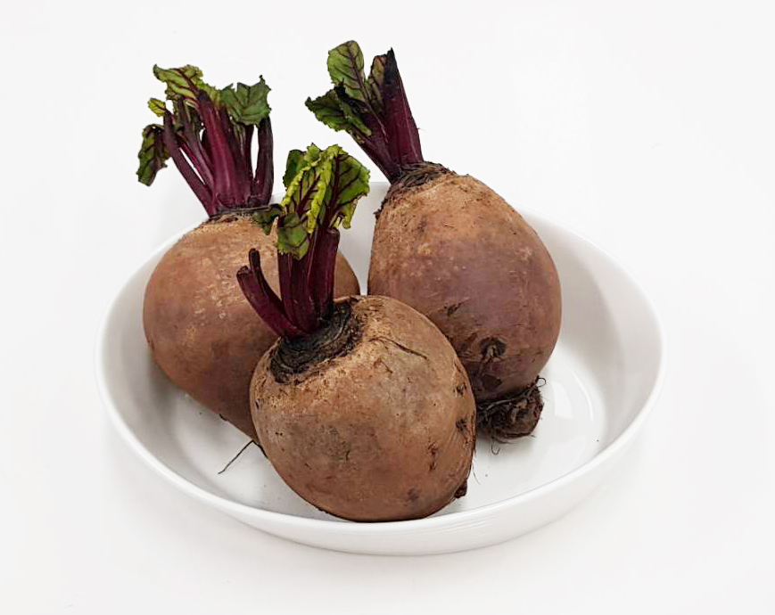
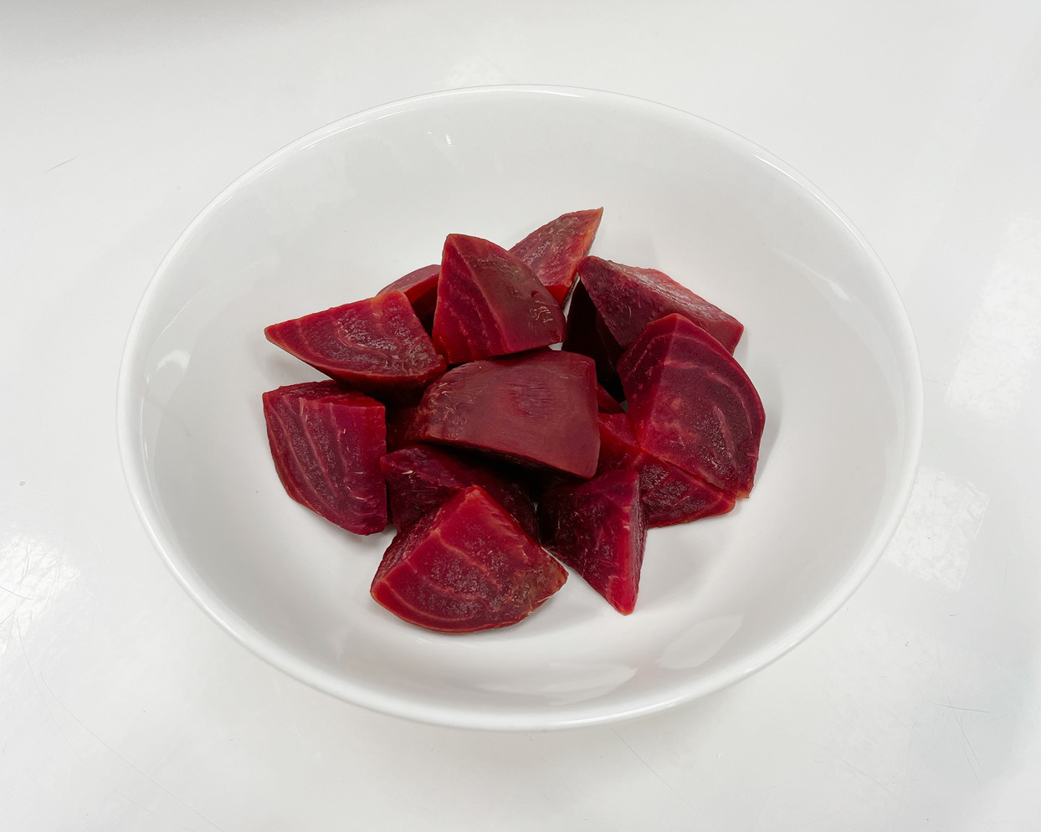
วัตถุดิบการทำ Shrimp Scampi instant noodles
บีทรูท
วัตถุดิบ

Slide 31
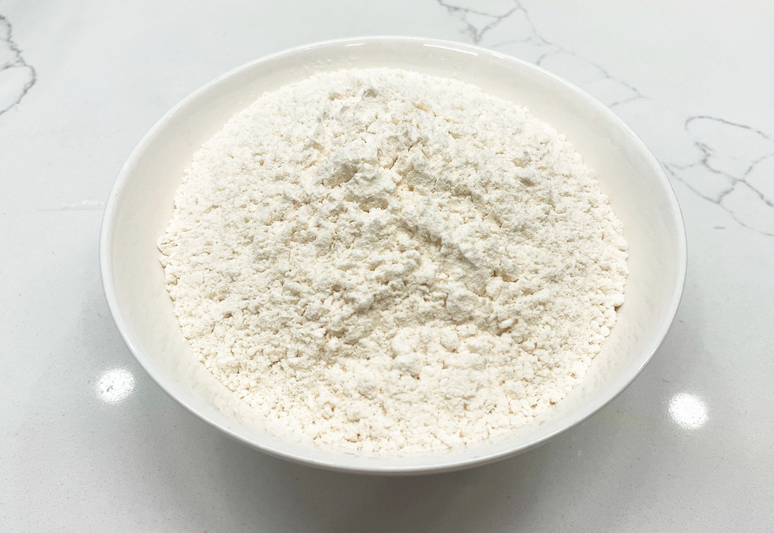
วัตถุดิบการทำ Shrimp Scampi instant noodles
แป้งสาลี
วัตถุดิบ

Slide 32
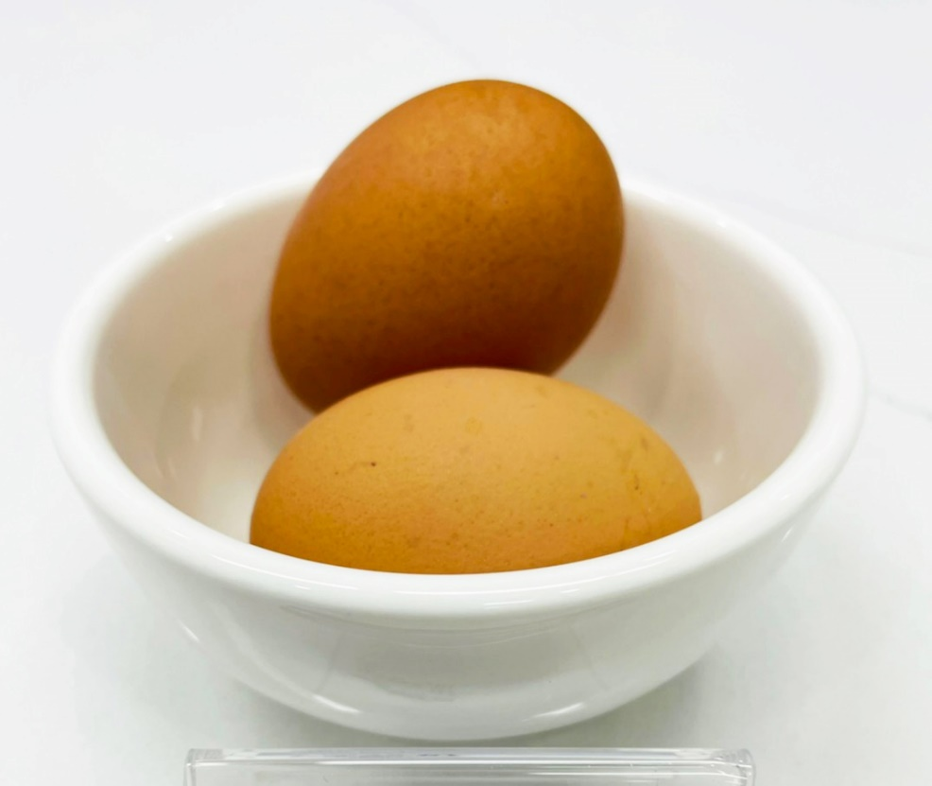
วัตถุดิบการทำ Shrimp Scampi instant noodles
ไข่ไก่
วัตถุดิบ

Slide 33
วัตถุดิบการทำ Shrimp Scampi instant noodles
เตรียมวัตถุดิบ :
1. ล้างกุ้งกุลาให้สะอาด ซับน้ำให้แห้ง แกะเปลือก ดึงไส้ออก พักไว้
2. นำกระเทียมมาสับหยาบ 5 กลีบ และซอยบางๆ 4 กลีบ นำพริกแห้งมาบดหยาบ และคั้นน้ำเลมอน
เตรียมวัตถุดิบ Instant Noodle:
1. ต้มเส้นบะหมี่กึ่งสำเร็จรูปจนสุก พักไว้
2. นำบีทรูทต้มสุก เนย สาลี ผสมเข้าด้วยกัน
3. นำส่วนผสมทั้งหมดใส่เครื่องปั่นมือถือ ใส่ไข่ไก่ลงไป ผสมให้เข้ากัน
4. นำออกมานวดให้เนียน แบ่งแป้งเป็นก้อนขนาด 10 กรัม ปั้นกับพิมพ์ครองแครง พักไว้
วิธีทำ :
1. ตั้งกระทะ นำเส้นที่เตรียมไว้ มาผัดกับเนยจนเหลืองหอม ใส่กระเทียมซอยลงผัด พักไว้
2. ตั้งกระทะ ใส่เนย กระเทียมสับ พริกแห้งบดหยาบ ผัดพอหอม ใส่น้ำมันมะกอกลงไป
3. ใส่เนื้อกุ้งตามลงไป อย่าคนมาก พอกุ้งสุก เร่งไฟใส่ไวน์ขาวลงไป รอจนเดือด ลดไฟ
4. ปรุงรสด้วย ดอกเกลือ พริกไทยดำ น้ำเลมอน ปิดไฟ ใส่พาร์สลีย์
5. จัดเสิร์ฟ พร้อมด้วยเส้นที่เตรียมไว้ เสริ์ฟขณะร้อน

